Slide 1
Wyprawy krzyżowe

Slide 2
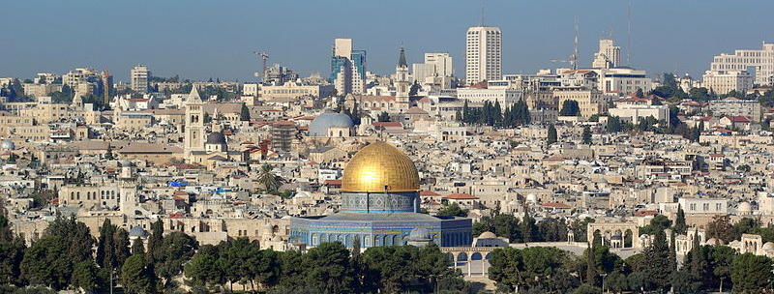
Jerozolima – miasto święte
Żydzi – świątynia Jerozolimska (dziś ściana płaczu)
Chrześcijanie – Bazylika Grobu Bożego
Muzułmanie – miejsce wniebowstąpienia Mahometa
Notes:
Jerozolima jest miastem świętym dla żydów, chrześcijan i muzułmanów. Żydzi mieli tam swoją świątynię, chrześcijanie pielgrzymują na Golgotę i do grobu Chrystusa, zaś według muzułmanów Mahomet z Jerozolimy wstąpił do nieba. Od 638 r. n.e. miasto było w rękach muzułmanów, ale Arabowie byli dla pielgrzymów chrześcijańskich bardzo tolerancyjni. Sytuacja zmieniła się, gdy w 1079 r. Palestynę opanowali muzułmańscy Turcy Seldżuccy. Pielgrzymowanie do Grobu Bożego stało się utrudnione ze względu na prześladowania chrześcijan.
Zdjęcie przedstawia Jerozolimę współcześnie. Na pierwszym panie wzgórze świątynne z meczetem muzułmańskim (złota kopuła). Bazylika Grobu Bożego to ta niebieska kopuła bardziej z tyłu.

Slide 3
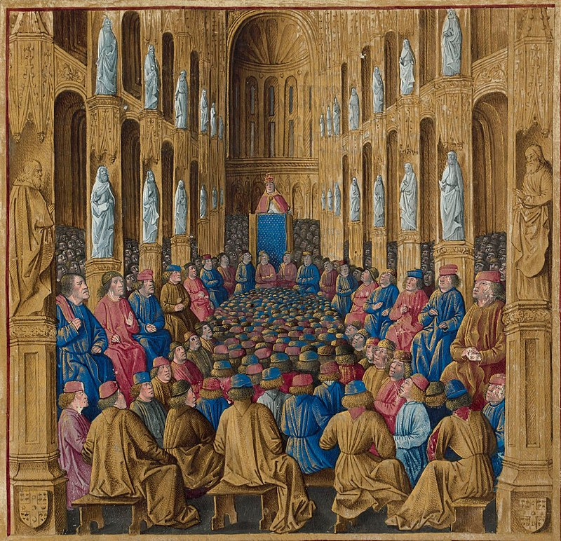
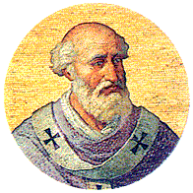
Synod w Clermont
Urban II
Wezwanie do walki o Ziemię Świętą
Notes:
W 1095 r. na synodzie w Clermont papież Urban II wezwał europejskich rycerzy chrześcijańskich do walki o Ziemię Świętą pod hasłem „Bóg tak chce”. Obiecał błogosławieństwo i łaski Boże dla walczących, oraz odpuszczenie grzechów w razie śmierci w czasie wyprawy. Wezwał do walki szczególnie tych, którzy dotychczas walczyli w niewłaściwy sposób: jako rozbójnicy, dla własnych celów lub przeciw swoim własnym braciom w wierze. Zwrócił także uwagę na możliwość uzyskania łupów.
Na obrazkach wizerunek papieża Urbana II z Bazyliki św. Piotra za Murami w Rzymie oraz przemówienie papieża na synodzie w Clermont.

Slide 4
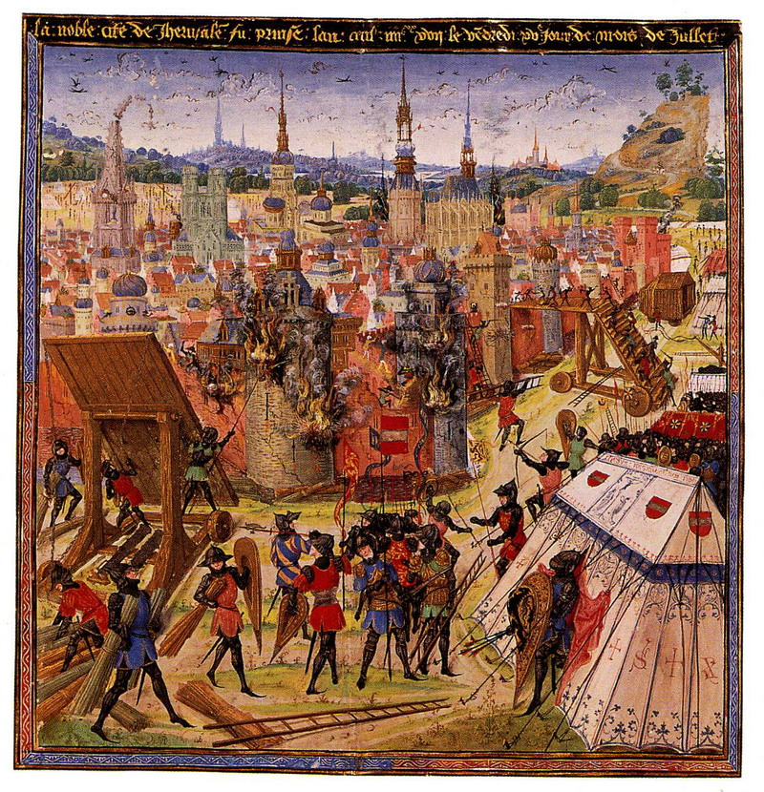
I wyprawa krzyżowa i działania Turków
1096-1099 r.
Rycerze z Europy zachodniej
Zdobycie Jerozolimy 1099 r.
Królestwo Jerozolimskie i kilka mniejszych państw na terenie Ziemi Świętej
Saladyn zdobywa Jerozolimę w 1187 r.
Zdobycie Akki 1291 r. – koniec Królestwa Jerozolimskiego
Notes:
Wyprawę podjęto w 1096 r. Rycerze oznaczyli swoje płaszcze krzyżami, dlatego (od łac. crux – krzyż) nazwano ją krucjatą, zaś walczących o Ziemię Świętą określano jako krzyżowców. Wyprawa dotarła do Ziemi Świętej po 3 latach. W 1099 r. po 40-dniowym oblężeniu krzyżowcy opanowali Jerozolimę. Utworzyli też w Palestynie Królestwo Jerozolimskie i kilka małych państw.
Turcy nie pogodzili się z wynikiem I krucjaty. Usiłowali opanować ponownie zajęte przez chrześcijan tereny, a szczególnie Jerozolimę. Stopniowo coraz bardziej wypierali chrześcijan z Ziemi Świętej. W 1187 r. sułtan Saladyn zdobył Jerozolimę. Ostatnią twierdzą, w której bronili się chrześcijanie, była Akka. Miasto padło w 1291 r. i tę datę uznaje się za koniec wypraw krzyżowych.
Obrazek to rysunek ze średniowiecznego rękopisu przedstawiający zdobycie Jerozolimy przez chrześcijan.

Slide 5
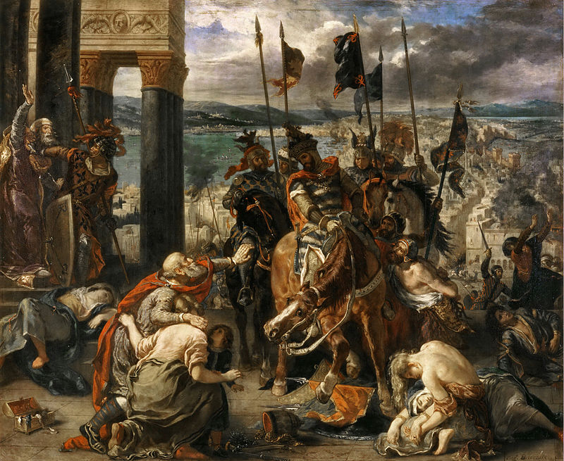
Inne wyprawy krzyżowe
7 krucjat do 1291 r.
pomniejsze wyprawy
chłopi, ubodzy, przestępcy też powędrowali…
Od religii do polityki
IV wyprawa krzyżowa zakończyła się w 1204 r. złupieniem Konstantynopola i utworzeniem Cesarstwa Łacińskiego
Notes:
W obronie palestyńskich państw chrześcijańskich organizowano kolejne wyprawy krzyżowe. W sumie do 1291 r. było 7 krucjat i wiele pomniejszych wypraw. Za rycerzami do Ziemi Świętej podążali też ludzie innych stanów. Wielu z nich zginęło zanim dotarli do Palestyny. Z biegiem lat krucjaty zaczęły też zmieniać swój charakter. Stały się bardziej wyprawami politycznymi niż religijnymi. Czwarta wyprawa krzyżowa w ogóle nie dotarła do Palestyny. Za namową władcy weneckiego rycerze zaatakowali Bizancjum, zdobyli i złupili Konstantynopol (1204 r.) oraz utworzyli Cesarstwo Łacińskie, które przetrwało do 1261 r. Choć ta walka zakończyła się zwycięstwem krzyżowców, tak naprawdę była to wielka klęska. Jej skutki chrześcijanie na świecie odczuwają do dziś.
Na obrazie wejście krzyżowców do Kantantynopola (mal. Eugene Delacroix)

Slide 6
Skutki wypraw krzyżowych
śmierć tysięcy ludzi
osłabienie Cesarstwa Bizantyjskiego
zniszczenia w miastach
pogłębienie schizmy wschodniej
pogorszenie relacji między chrześcijanami i muzułmanami
rozwój handlu, żeglarstwa i ruchu pielgrzymkowego
powstanie Królestwa Jerozolimskiego
przyjęcie w Europie zdobyczy kultury arabskiej (matematyka, astronomia, medycyna)
powstanie zakonów rycerskich (Krzyżacy, joannici, templariusze)
Notes:
Skutki krucjat są bardzo liczne. Wielu ludzi zginęło, zniszczono wiele zabytków i architektury miejskiej. Zdobycie Konstantynopola osłabiło Bizancjum i pogłębiło schizmę między chrześcijanami. Krucjaty spowodowały też, że muzułmanie i poganie w Europie zaczęli być postrzegani negatywnie. Muzułmanie także zmienili myślenie o chrześcijanach, których od tej pory zaczęli widzieć jako bezwzględnych i okrutnych. Jednak były też pozytywne skutki: rozwinął się handel, żeglarstwo i ruch pielgrzymkowy, a Europa przejęła wiele z kultury arabskiej (cyfry, astronomię, medycynę, ozdoby, architekturę, dywany itp.). Powstanie Królestwa Jerozolimskiego na 200 lat zmieniło oblicze Ziemi Świętej.
W trakcie krucjat powołano też do istnienia zakony rycerskie. Ich członkowie byli jednocześnie zakonnikami i rycerzami, ponieważ ich zadaniem była opieka nad pielgrzymami w Ziemi Świętej. Prowadzili domy dla podróżnych (zwane wtedy szpitalami), ochraniali pielgrzymów i często stawali do walki z muzułmanami. Najsłynniejsze zakony rycerskie to joannici, Krzyżacy i templariusze. Po upadku Królestwa Jerozolimskiego zgromadzenia te przeniosły się do Europy. Joannici osiedli na Malcie i dziś są znani jako tzw. zakon maltański. Krzyżacy utworzyli państwo na Pomorzu Bałtyckim. Zakon templariuszy został rozwiązany w 1312 r. na skutek politycznych zabiegów króla Francji Filipa IV Pięknego, który przejął ich majątek zakonny.
(Krzyżaków piszemy od dużej litery, ponieważ z czasem założyli własne państwo, stali się w pewnym sensie narodem.)

Slide 7
Źródła obrazów
https://commons.wikimedia.org/wiki/Category:Jerusalem#/media/File:Jerusalem_Dome_of_the_rock_BW_14.JPG
https://pl.wikipedia.org/wiki/Urban_II#/media/Plik:BlUrban_II.png
https://pl.wikipedia.org/wiki/Synod_w_Clermont#/media/Plik:CouncilofClermont.jpg
https://pl.wikipedia.org/wiki/I_wyprawa_krzy%C5%BCowa#/media/Plik:1099jerusalem.jpg
https://pl.wikipedia.org/wiki/IV_wyprawa_krzy%C5%BCowa#/media/Plik:Eug%C3%A8ne_Ferdinand_Victor_Delacroix_012.jpg

